Slide 1
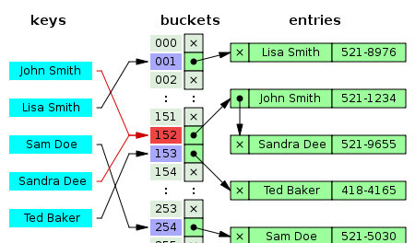
Лекция 5. Хеш-таблицы.
Мацкевич С. Е.

Slide 2
План лекции «Хеш-таблицы»
Хеш-функции.
Хеш-таблица. Стоимость добавления элементов.
Разрешение коллизий методом цепочек.
Разрешение коллизий методом открытой адресации.
Двойное хеширование.

Slide 3
Хеширование
Способы поиска:
На основе операции сравнения двух ключей
Бинарный поиск в упорядоченном массиве,
Двоичное дерево поиска.
Если ключ – неотрицательное число i, а элемент с ключом i хранится в массиве в позиции i, то обращение мгновенное. Т.е. ключ – индекс в массиве.
Хеширование – вариант поиска с использованием индексирования по ключу.
Сравнение ключей не требуется.

Slide 4
Хеширование
Хеширование выполняется в два этапа:
Вычисление хеш-функции, которая преобразует ключ поиска в индекс.
Разрешение конфликтов, т.к. два и более различных ключа могут преобразовываться в один и тот же индекс массива.

Slide 5
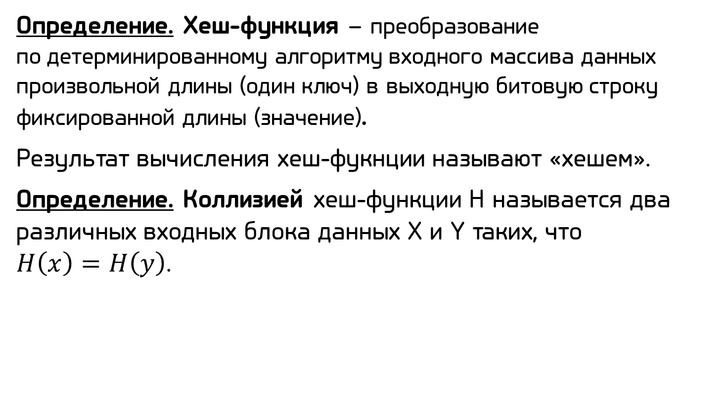
Хеш-функции
Определение. Хеш-функция – преобразование по детерминированному алгоритму входного массива данных произвольной длины (один ключ) в выходную битовую строку фиксированной длины (значение).
Результат вычисления хеш-фукнции называют «хешем».
Определение. Коллизией хеш-функции H называется два различных входных блока данных X и Y таких, что $H\left(x\right)=H\left(y\right)$.

Slide 6
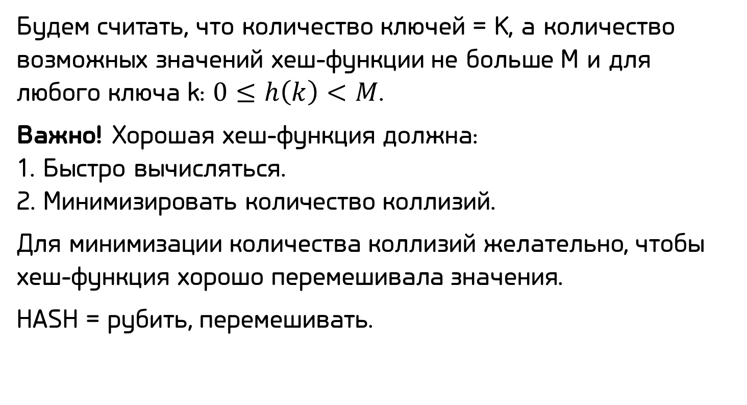
Хеш-функции
Будем считать, что количество ключей = K, а количество возможных значений хеш-функции не больше M и для любого ключа k: $0≤h\left(k\right)<M$.
Важно! Хорошая хеш-функция должна: 1. Быстро вычисляться. 2. Минимизировать количество коллизий.
Для минимизации количества коллизий желательно, чтобы хеш-функция хорошо перемешивала значения.
HASH = рубить, перемешивать.

Slide 7

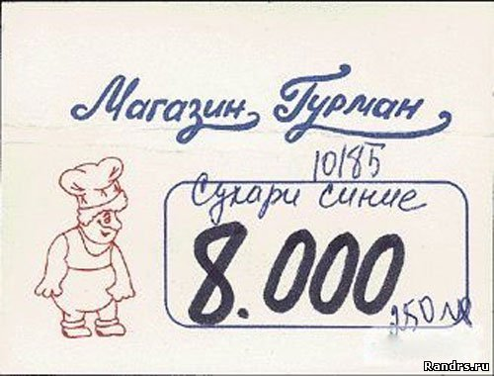
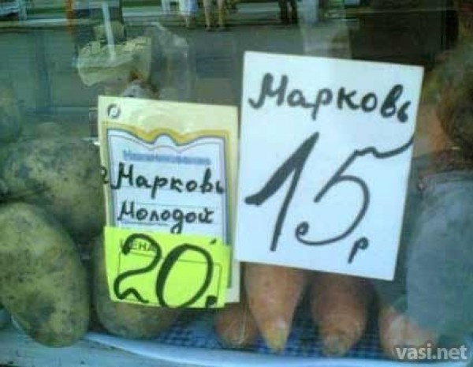
Хеш-функции
Пример плохой хеш-функции.
h(k) = [последние [три] цифры k] = k % 1000.
Такая хеш-функция порождает много коллизий, если множество ключей – цены.
Частые значения: 000, 500, 999, 998, 990, 900.

Slide 8
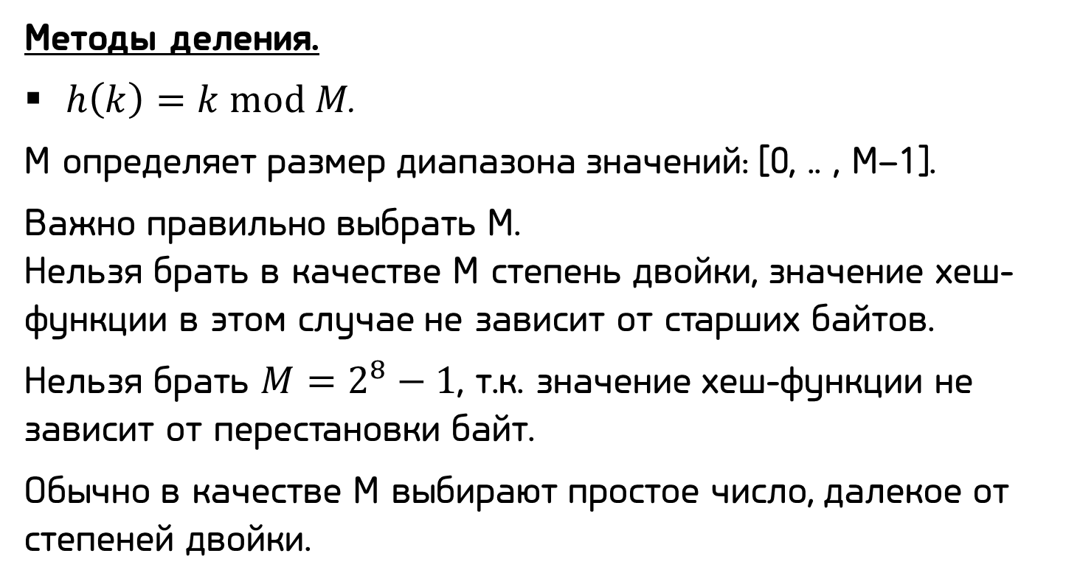
Хеш-функции
Методы деления.
$h\left(k\right)=k mod M$.
M определяет размер диапазона значений: [0, .. , M–1].
Важно правильно выбрать M. Нельзя брать в качестве M степень двойки, значение хеш-функции в этом случае не зависит от старших байтов.
Нельзя брать $M=2^{8}−1$, т.к. значение хеш-функции не зависит от перестановки байт.
Обычно в качестве M выбирают простое число, далекое от степеней двойки.

Slide 9
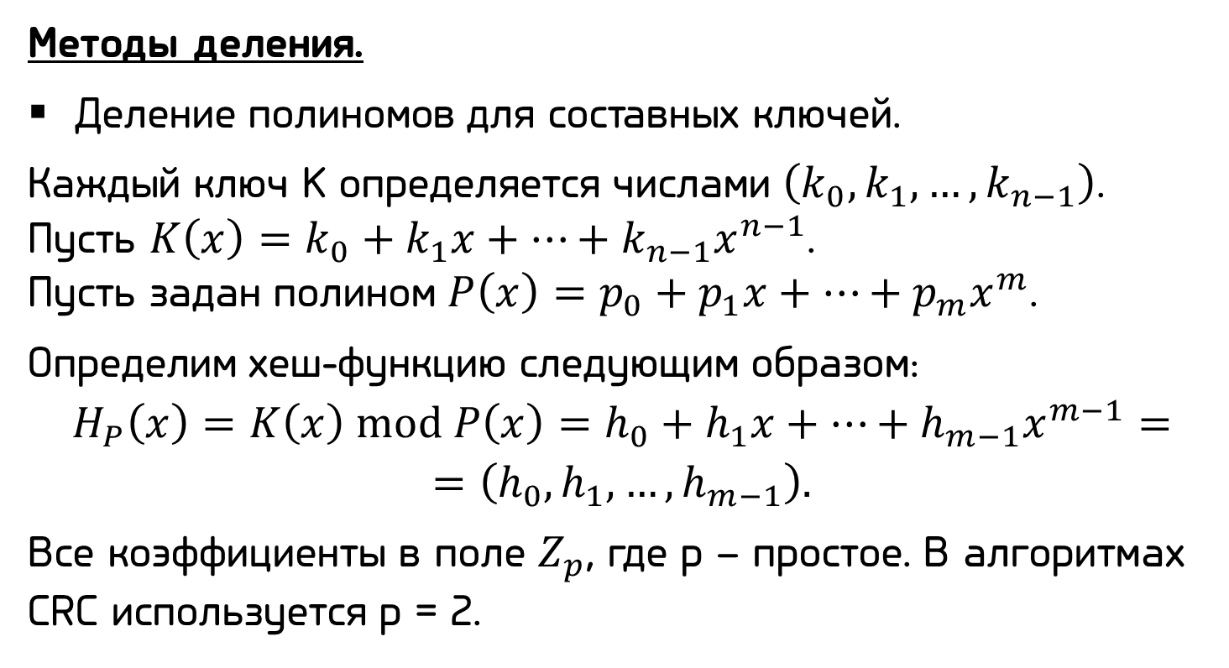
Хеш-функции
Методы деления.
Деление полиномов для составных ключей.
Каждый ключ K определяется числами $\left(k_{0},k_{1},…,k_{n−1}\right)$. Пусть $K\left(x\right)=k_{0}+k_{1}x+…+k_{n−1}x^{n−1}$. Пусть задан полином $P\left(x\right)=p_{0}+p_{1}x+…+p_{m}x^{m}$.
Определим хеш-функцию следующим образом:
$$H_{P}\left(x\right)=K\left(x\right) mod P\left(x\right)=h_{0}+h_{1}x+…+h_{m−1}x^{m−1}=$$
$$=\left(h_{0},h_{1},…,h_{m−1}\right).$$
Все коэффициенты в поле $Z_{p}$, где p – простое. В алгоритмах CRC используется p = 2.

Slide 10
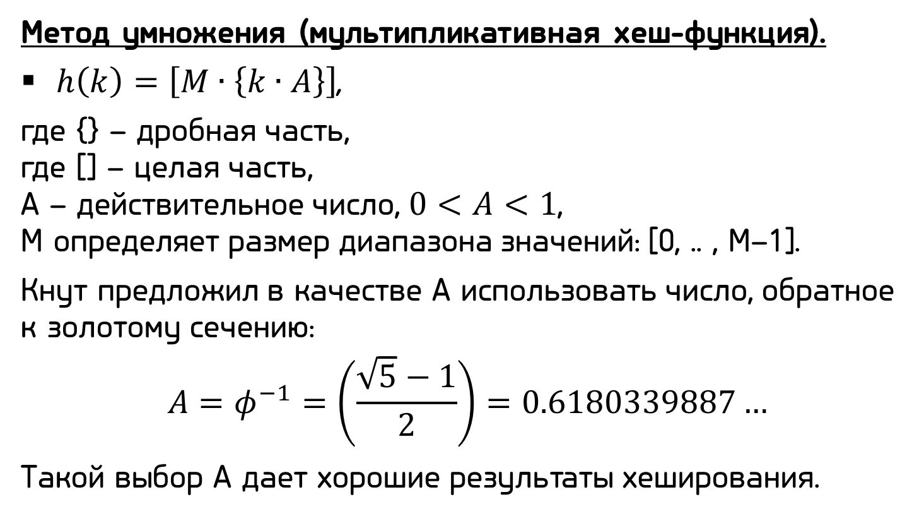
Хеш-функции
Метод умножения (мультипликативная хеш-функция).
$h\left(k\right)=\left[M∙\left\{k∙A\right\}\right]$,
где {} – дробная часть, где [] – целая часть, A – действительное число, $0<A<1$, M определяет размер диапазона значений: [0, .. , M–1].
Кнут предложил в качестве A использовать число, обратное к золотому сечению:
$$A=φ^{−1}=\left(\frac{\sqrt{5}−1}{2}\right)=0.6180339887…$$
Такой выбор A дает хорошие результаты хеширования.

Slide 11
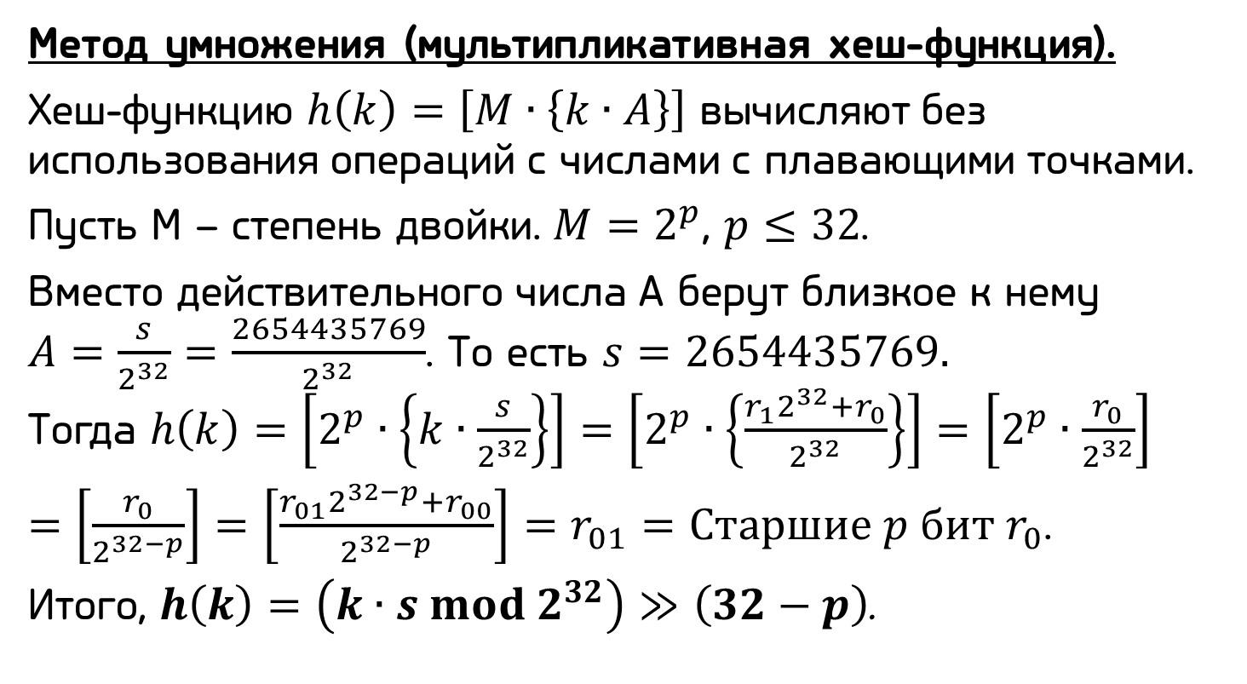
Хеш-функции
Метод умножения (мультипликативная хеш-функция).
Хеш-функцию $h\left(k\right)=\left[M∙\left\{k∙A\right\}\right]$ вычисляют без использования операций с числами с плавающими точками.
Пусть M – степень двойки. $M=2^{p}$, $p≤32$.
Вместо действительного числа A берут близкое к нему $A=\frac{s}{2^{32}}=\frac{2654435769}{2^{32}}$. То есть $s=2654435769.$ Тогда $h\left(k\right)=\left[2^{p}∙\left\{k∙\frac{s}{2^{32}}\right\}\right]=\left[2^{p}∙\left\{\frac{r_{1}2^{32}+r_{0}}{2^{32}}\right\}\right]=\left[2^{p}∙\frac{r_{0}}{2^{32}}\right]$
$=\left[\frac{r_{0}}{2^{32−p}}\right]=\left[\frac{r_{01}2^{32−p}+r_{00}}{2^{32−p}}\right]=r_{01}=Старшие p бит r_{0}$.
Итого, $h\left(k\right)=\left(k∙s mod 2^{32}\right)≫\left(32−p\right)$.

Slide 12
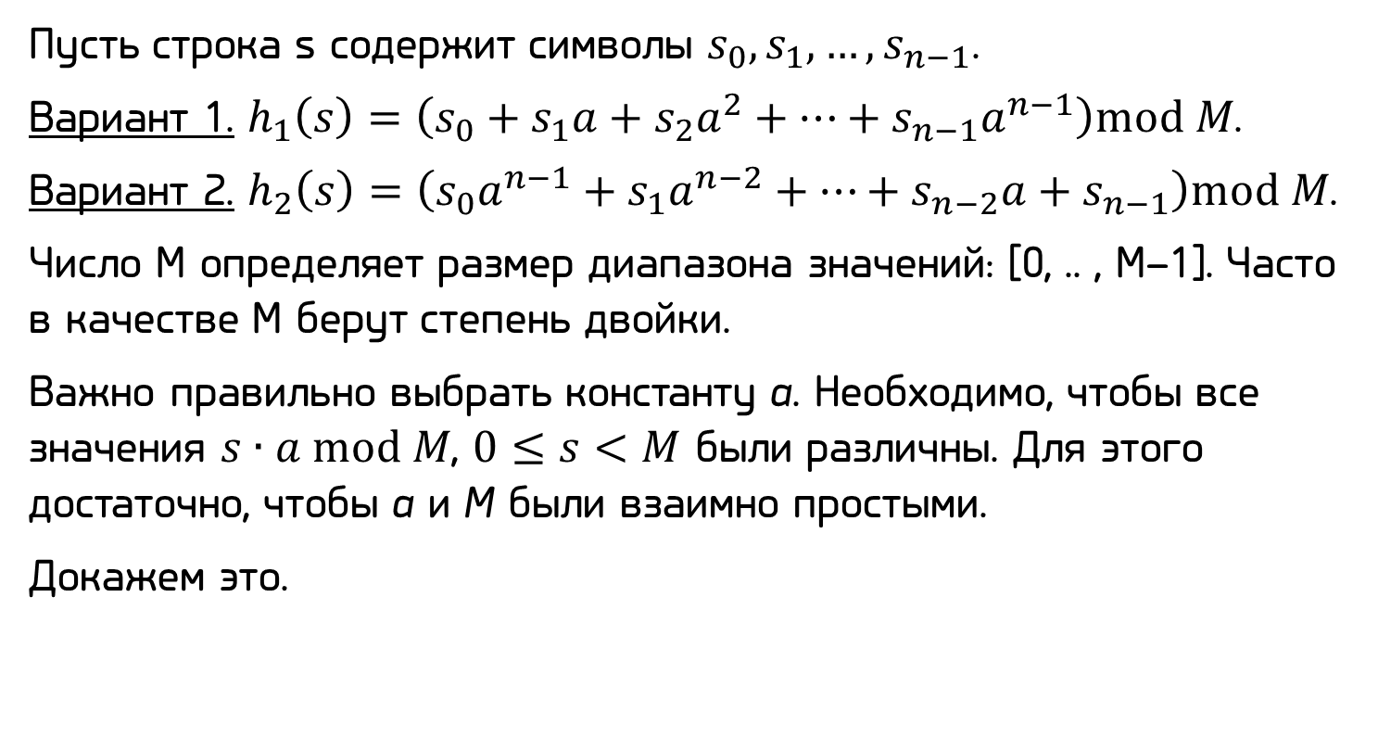
Хеш-функции строки
Пусть строка s содержит символы $s_{0},s_{1},…,s_{n−1}$.
Вариант 1. $h_{1}\left(s\right)=\left(s_{0}+s_{1}a+s_{2}a^{2}+…+s_{n−1}a^{n−1}\right)mod M$.
Вариант 2. $h_{2}\left(s\right)=\left(s_{0}a^{n−1}+s_{1}a^{n−2}+…+{s_{n−2}a+s}_{n−1}\right)mod M$.
Число M определяет размер диапазона значений: [0, .. , M–1]. Часто в качестве M берут степень двойки.
Важно правильно выбрать константу a. Необходимо, чтобы все значения $s∙a mod M$, $0≤s<M$ были различны. Для этого достаточно, чтобы a и M были взаимно простыми.
Докажем это.

Slide 13
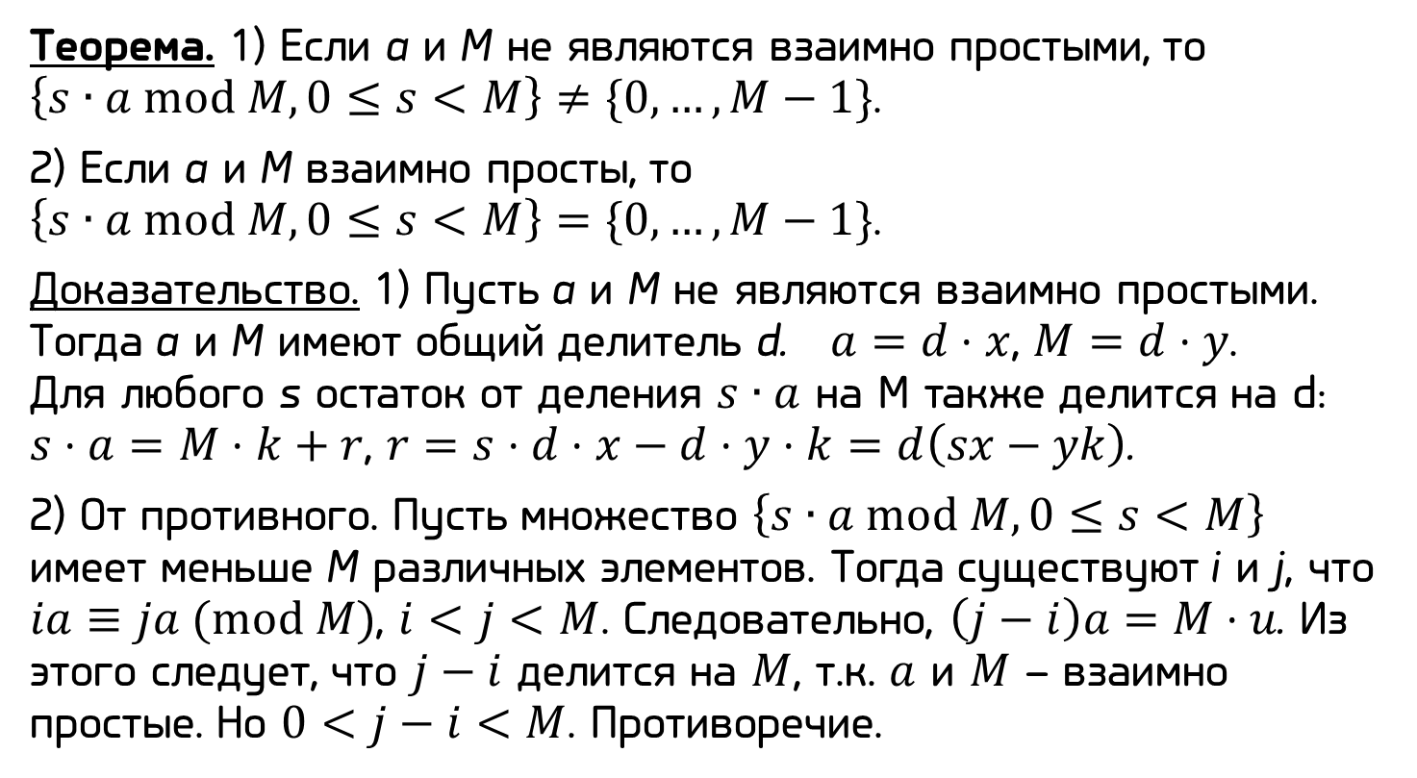
Хеш-функции строки
Теорема. 1) Если a и M не являются взаимно простыми, то $\left\{s∙a mod M, 0≤s<M\right\}≠\{0,…,M−1\}$.
2) Если a и M взаимно просты, то $\left\{s∙a mod M, 0≤s<M\right\}=\{0,…,M−1\}$.
Доказательство. 1) Пусть a и M не являются взаимно простыми. Тогда a и M имеют общий делитель d. $a=d⋅x$, $M=d⋅y$. Для любого s остаток от деления $s∙a$ на M также делится на d: $s⋅a=M⋅k+r$, $r=s⋅d⋅x−d⋅y⋅k=d\left(sx−yk\right)$.
2) От противного. Пусть множество $\left\{s∙a mod M, 0≤s<M\right\}$ имеет меньше M различных элементов. Тогда существуют i и j, что $ia≡ja (mod M)$, $i<j<M$. Следовательно, $\left(j−i\right)a=M⋅u$. Из этого следует, что $j−i$ делится на $M$, т.к. $a$ и $M$ – взаимно простые. Но $0<j−i<M$. Противоречие.

Slide 14
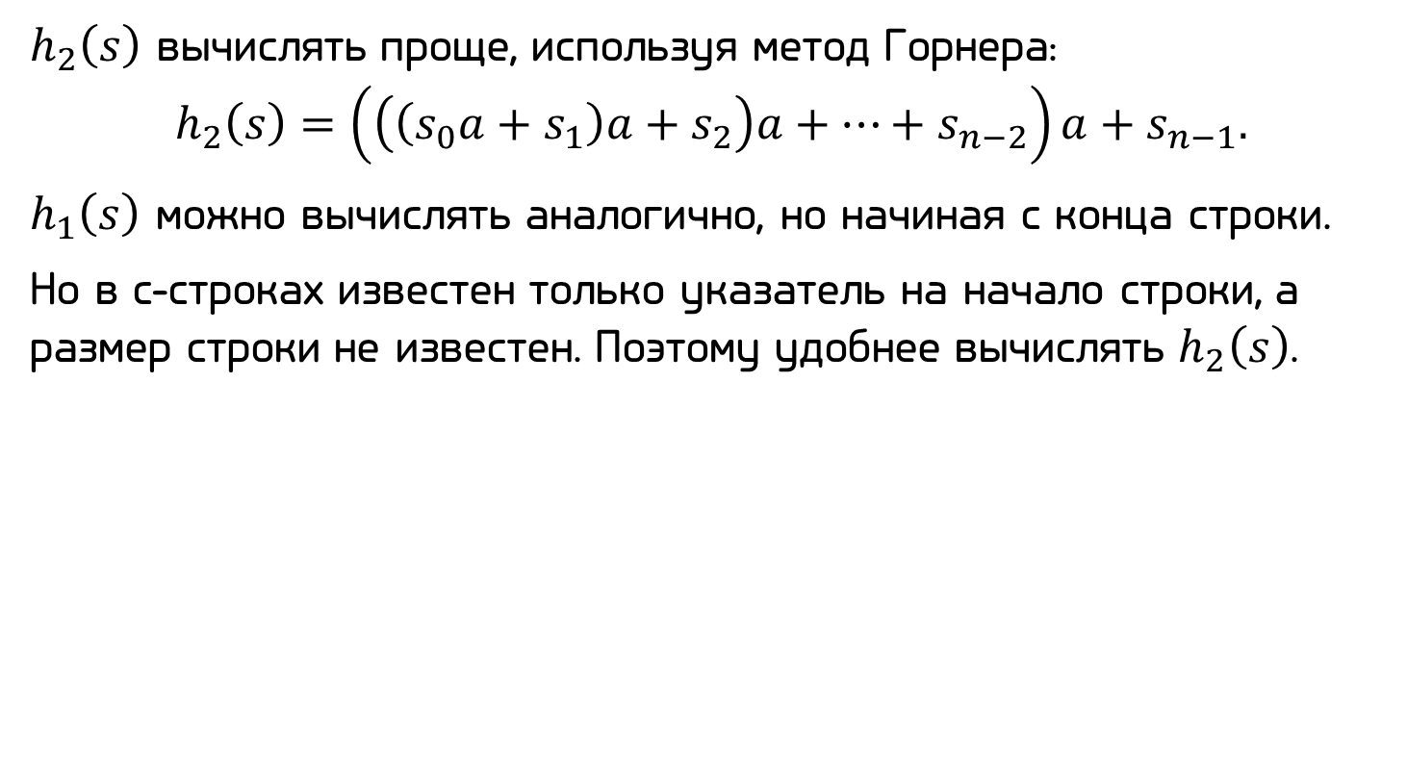
Хеш-функции строки
$h_{2}\left(s\right)$ вычислять проще, используя метод Горнера:
$$h_{2}\left(s\right)=\left(\left(\left(s_{0}a+s_{1}\right)a+s_{2}\right)a+…+s_{n−2}\right)a+s_{n−1}.$$
$h_{1}\left(s\right)$ можно вычислять аналогично, но начиная с конца строки.
Но в c-строках известен только указатель на начало строки, а размер строки не известен. Поэтому удобнее вычислять $h_{2}\left(s\right)$.

Slide 15
Хеш-функция строки
// Хеш-функция строки.
int Hash( const char* str, int m )
{
int hash = 0;
for( ; *str != 0; ++str )
hash = ( hash * a + *str ) % m;
return hash;
}

Slide 16
Другие хеш-функции
Функции вычисления контрольной суммы также являются хеш-функциями. Примеры:
CRC – циклически избыточный код, Cyclic redundancy check. Использует метод деления многочленов. Для разных версий используются многочлены разных степеней. CRC1, CRC8, CRC32.
MD1, MD2, MD3, MD4, MD5, MD6 – известные алгоритмы вычисления контрольных сумм. Один из самых популярных – MD5 – 128-битный алгоритм хеширования.
SHA-1, SHA-2 – 256, 512-битные хеши. Являются криптографическими, т.к. пока нет способа нахождения коллизий.

Slide 17
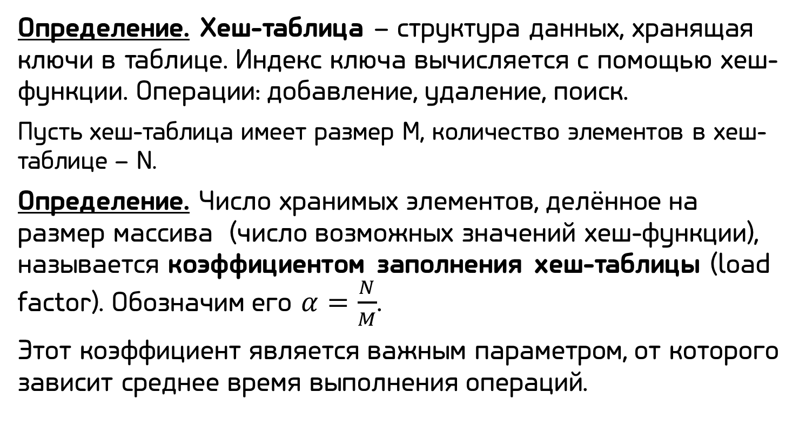
Хеш-таблицы
Определение. Хеш-таблица – структура данных, хранящая ключи в таблице. Индекс ключа вычисляется с помощью хеш-функции. Операции: добавление, удаление, поиск.
Пусть хеш-таблица имеет размер M, количество элементов в хеш-таблице – N.
Определение. Число хранимых элементов, делённое на размер массива (число возможных значений хеш-функции), называется коэффициентом заполнения хеш-таблицы (load factor). Обозначим его $α=\frac{N}{M}$.
Этот коэффициент является важным параметром, от которого зависит среднее время выполнения операций.

Slide 18
Хеш-таблицы
Парадокс дней рождений.
При вставке в хеш-таблицу размером 365 ячеек всего лишь 23-х элементов вероятность коллизии уже превысит 50 % (если каждый элемент может равновероятно попасть в любую ячейку).
Хеш-таблицы различаются по методу разрешения коллизий.
Основные методы разрешения коллизий:
Метод цепочек.
Метод открытой адресации.

Slide 19
Хеш-таблицы. Метод цепочек.
Каждая ячейка массива является указателем на связный список (цепочку).
Коллизии приводят к тому, что появляются цепочки длиной более одного элемента.

Slide 20
Хеш-таблицы. Метод цепочек.
Добавление ключа.
Вычисляем значение хеш-функции добавляемого ключа – h.
Находим A[h] – указатель на список ключей.
Вставляем в начало списка (в конец списка дольше). Если запрещено дублировать ключи, то придется просмотреть весь список.
Время работы: В лучшем случае – O(1). В худшем случае – если не требуется проверять наличие дубля, то O(1), – иначе – O(N).

Slide 21
Хеш-таблицы. Метод цепочек.
Удаление ключа.
Вычисляем значение хеш-функции удаляемого ключа – h.
Находим A[h] – указатель на список ключей.
Ищем в списке удаляемый ключ и удаляем его.
Время работы: В лучшем случае – O(1). В худшем случае – O(N).

Slide 22
Хеш-таблицы. Метод цепочек.
Поиск ключа.
Вычисляем значение хеш-функции ключа – h.
Находим A[h] – указатель на список ключей.
Ищем его в списке.
Время работы: В лучшем случае – O(1). В худшем случае – O(N).

Slide 23
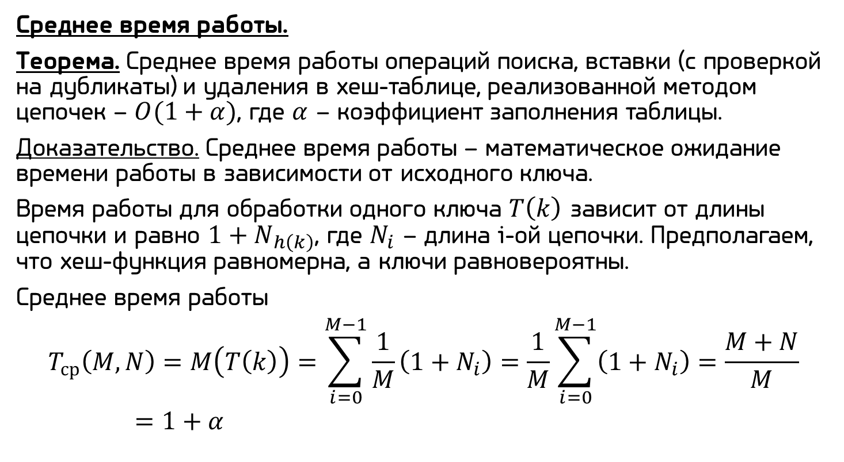
Хеш-таблицы. Метод цепочек.
Среднее время работы.
Теорема. Среднее время работы операций поиска, вставки (с проверкой на дубликаты) и удаления в хеш-таблице, реализованной методом цепочек – $O(1+α)$, где $α$ – коэффициент заполнения таблицы.
Доказательство. Среднее время работы – математическое ожидание времени работы в зависимости от исходного ключа.
Время работы для обработки одного ключа $T\left(k\right)$ зависит от длины цепочки и равно $1+N_{h\left(k\right)}$, где $N_{i}$ – длина i-ой цепочки. Предполагаем, что хеш-функция равномерна, а ключи равновероятны.
Среднее время работы
$$T_{ср}\left(M, N\right)=M\left(T\left(k\right)\right)=\sum_{i=0}^{M−1}{\frac{1}{M}\left({1+N}_{i}\right)}=\frac{1}{M}\sum_{i=0}^{M−1}{\left(1+N_{i}\right)}=\frac{M+N}{M}=1+α$$

Slide 24
Хеш-таблицы. Метод цепочек.
// Хеш-функция.
template<class T>
int Hash( T& data );
// Элемент цепочки в хеш-таблице.
template<class T>
struct CHashTableNode {
T Data;
CHashTableNode<T>* Next;
};
// Хеш-таблица.
template<class T>
class CHashTable {
public:
CHashTable( int initialSize );
bool Has( T& key ) const;
void Add( T& key );
bool Delete( T& key );
private:
vector<CHashTableNode<T>*> table;
};

Slide 25
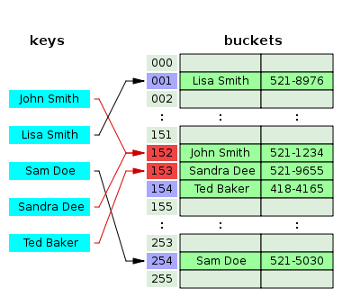
Хеш-таблицы. Открытая адресация.
Все элементы хранятся непосредственно в массиве. Каждая запись в массиве содержит либо элемент, либо NIL.
При поиске элемента систематически проверяем ячейки до тех пор, пока не найдем искомый элемент или не убедимся в его отсутствии.

Slide 26
Хеш-таблицы. Открытая адресация.
Вставка ключа.
Вычисляем значение хеш-функции ключа – h.
Систематически проверяем ячейки, начиная от A[h], до тех пор, пока не находим пустую ячейку.
Помещаем вставляемый ключ в найденную ячейку.
В п.2 поиск пустой ячейки выполняется в некоторой последовательности. Такая последовательность называется «последовательностью проб».

Slide 27
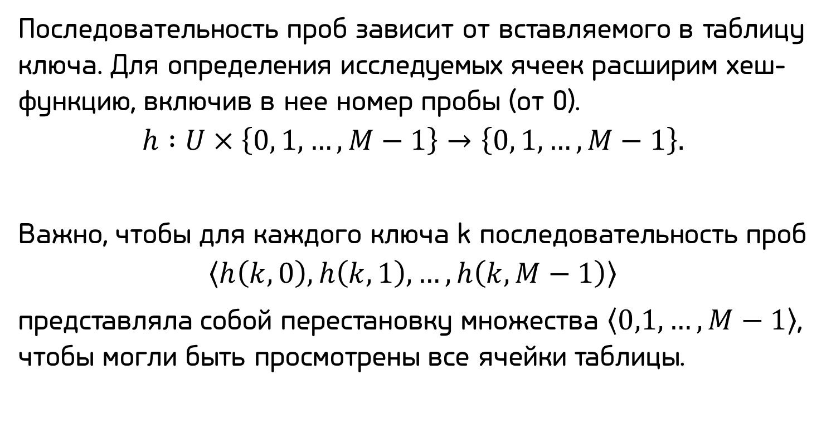
Хеш-таблицы. Открытая адресация.
Последовательность проб зависит от вставляемого в таблицу ключа. Для определения исследуемых ячеек расширим хеш-функцию, включив в нее номер пробы (от 0).
$$h :U×\left\{0, 1,…,M−1\right\}→\left\{0, 1,…,M−1\right\}.$$
Важно, чтобы для каждого ключа k последовательность проб
$$\left\langle h\left(k,0\right),h\left(k,1\right),…,h\left(k,M−1\right)\right\rangle$$
представляла собой перестановку множества $\left\langle 0,1,…,M−1\right\rangle$, чтобы могли быть просмотрены все ячейки таблицы.

Slide 28
Хеш-таблицы. Открытая адресация.
// Вставка ключа в хеш-таблицу (без учета удаленных элементов).
void CHashTable::Insert( T& k )
{
for( int i = 0; i < tableSize; ++i ) {
int j = h( k, i );
if( IsNil( table[j] ) ) {
table[j] = k;
return;
}
}
throw CHashTableException( “Overflow” );
}

Slide 29
Хеш-таблицы. Открытая адресация.
Поиск ключа.
Исследуется та же последовательность, что и в алгоритме вставки ключа.
Если при поиске встречается пустая ячейка, поиск завершается неуспешно, поскольку искомый ключ должен был бы быть вставлен в эту ячейку в последовательности проб, и никак не позже нее.

Slide 30
Хеш-таблицы. Открытая адресация.
Удаление ключа.
Алгоритм удаления достаточен сложен.
Нельзя при удалении ключа из ячейки i просто пометить ее значением NIL. Иначе в последовательности проб для некоторого ключа (или некоторых) возникнет пустая ячейка, что приведет к неправильной работе алгоритма поиска.
Решение. Помечать удаляемые ячейки спец. значением «Deleted».
Нужно изменить методы поиска и вставки. В методе вставки проверять «Deleted», вставлять на его место. В методе поиска продолжать поиск при обнаружении «Deleted».

Slide 31
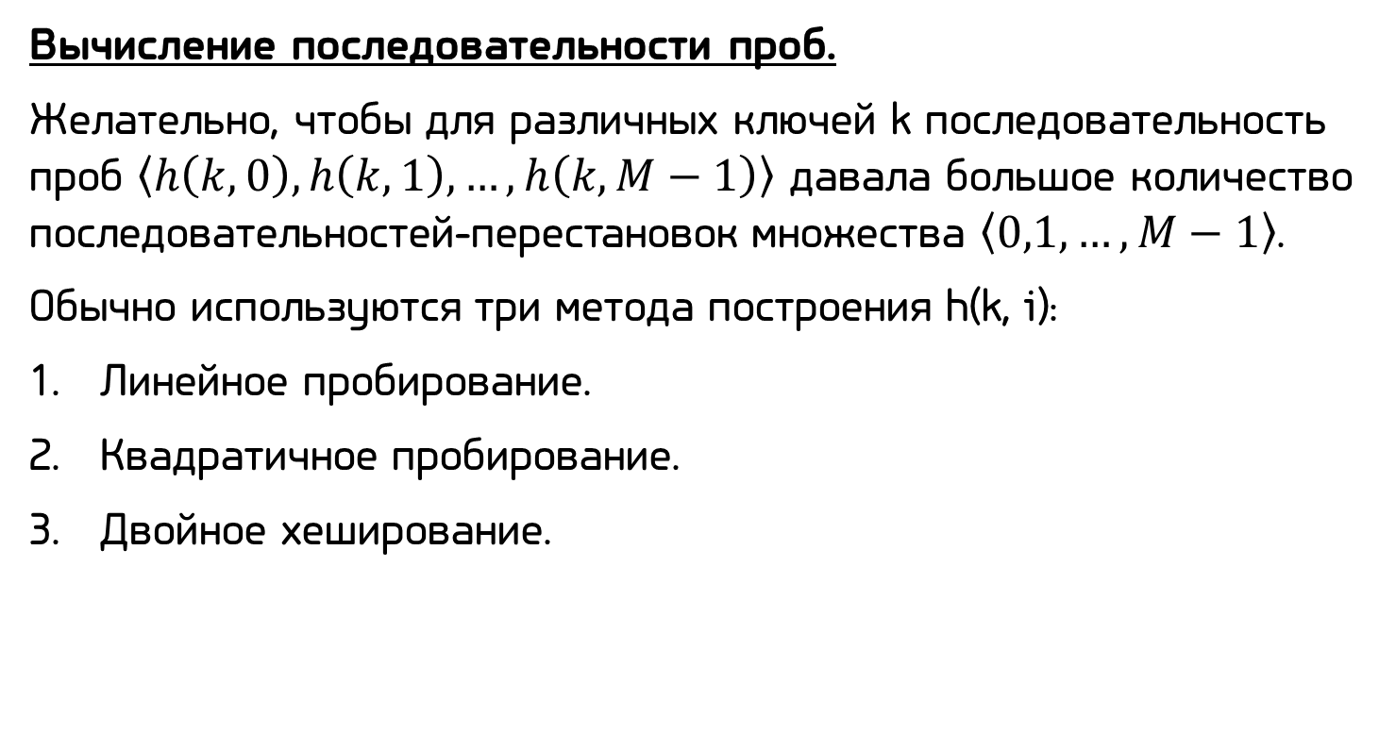
Хеш-таблицы. Открытая адресация.
Вычисление последовательности проб.
Желательно, чтобы для различных ключей k последовательность проб $\left\langle h\left(k,0\right),h\left(k,1\right),…,h\left(k,M−1\right)\right\rangle$ давала большое количество последовательностей-перестановок множества $\left\langle 0,1,…,M−1\right\rangle$.
Обычно используются три метода построения h(k, i):
Линейное пробирование.
Квадратичное пробирование.
Двойное хеширование.

Slide 32
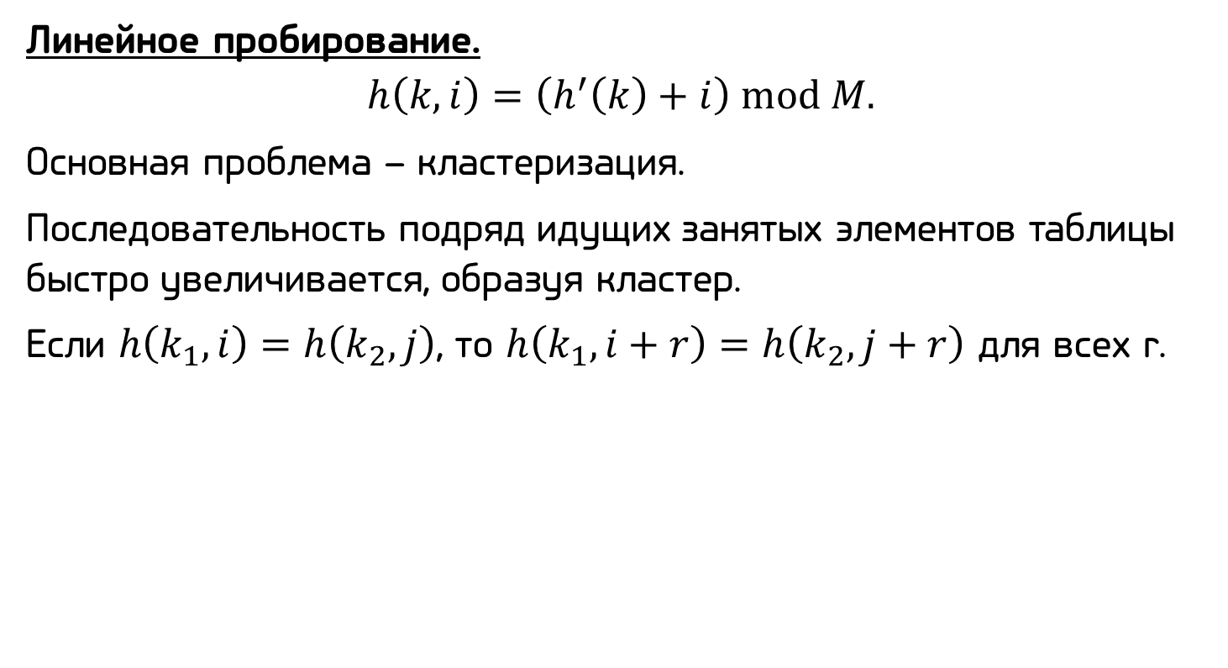
Хеш-таблицы. Открытая адресация.
Линейное пробирование.
$$h\left(k,i\right)=\left(h^{′}\left(k\right)+i\right) mod M.$$
Основная проблема – кластеризация.
Последовательность подряд идущих занятых элементов таблицы быстро увеличивается, образуя кластер.
Если $h\left(k_{1},i\right)=h\left(k_{2},j\right)$, то $h\left(k_{1},i+r\right)=h\left(k_{2},j+r\right)$ для всех r.

Slide 33
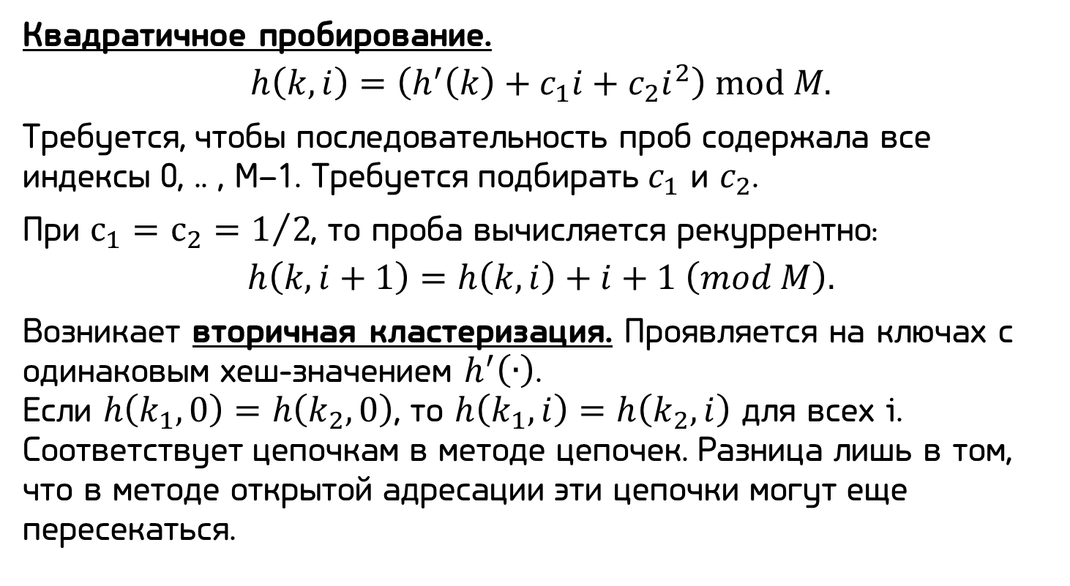
Хеш-таблицы. Открытая адресация.
Квадратичное пробирование.
$$h\left(k,i\right)=\left(h^{′}\left(k\right)+c_{1}i+c_{2}i^{2}\right) mod M.$$
Требуется, чтобы последовательность проб содержала все индексы 0, .. , M–1. Требуется подбирать $c_{1}$ и $c_{2}$.
При $с_{1}=с_{2}=1/2$, то проба вычисляется рекуррентно:
$$h\left(k,i+1\right)=h\left(k,i\right)+i+1 \left(mod M\right).$$
Возникает вторичная кластеризация. Проявляется на ключах с одинаковым хеш-значением $h^{′}\left(∙\right)$. Если $h\left(k_{1},0\right)=h\left(k_{2},0\right)$, то $h\left(k_{1},i\right)=h\left(k_{2},i\right)$ для всех i. Соответствует цепочкам в методе цепочек. Разница лишь в том, что в методе открытой адресации эти цепочки могут еще пересекаться.

Slide 34
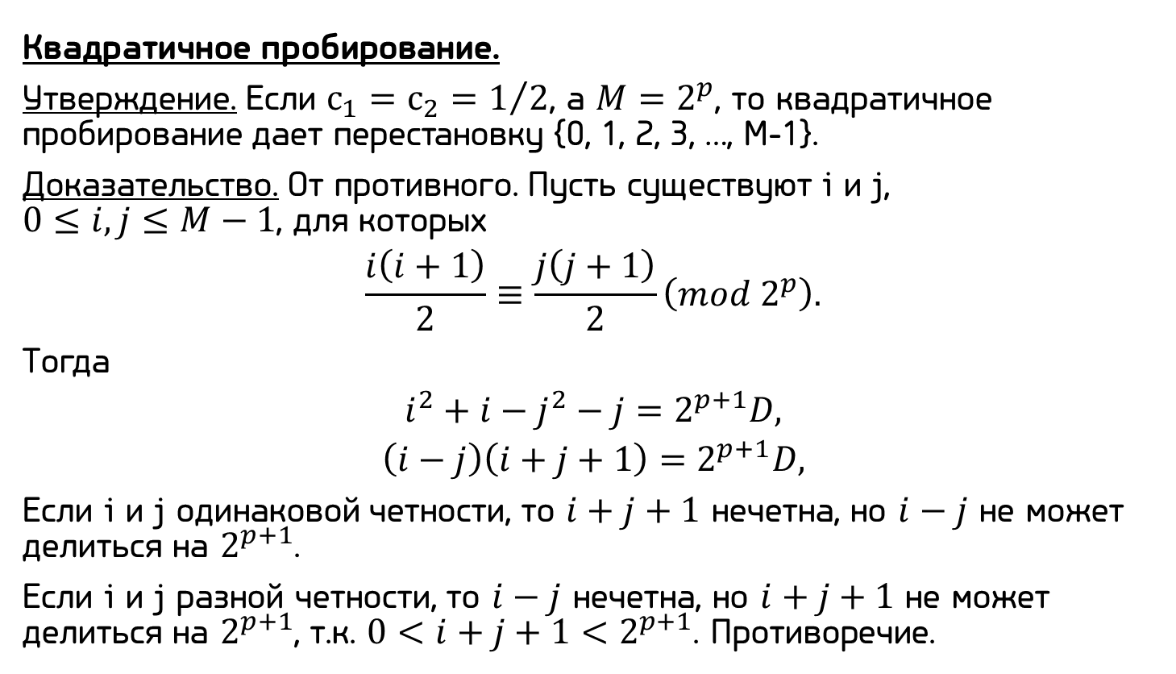
Хеш-таблицы. Открытая адресация.
Квадратичное пробирование.
Утверждение. Если $с_{1}=с_{2}=1/2$, а $M=2^{p}$, то квадратичное пробирование дает перестановку {0, 1, 2, 3, …, M-1}.
Доказательство. От противного. Пусть существуют i и j, $0≤i,j≤M−1$, для которых
$$\frac{i\left(i+1\right)}{2}≡\frac{j\left(j+1\right)}{2}\left(mod 2^{p}\right).$$
Тогда
$$i^{2}+i−j^{2}−j=2^{p+1}D,$$
$$\left(i−j\right)\left(i+j+1\right)=2^{p+1}D,$$
Если i и j одинаковой четности, то $i+j+1$ нечетна, но $i−j$ не может делиться на $2^{p+1}$.
Если i и j разной четности, то $i−j$ нечетна, но $i+j+1$ не может делиться на $2^{p+1}$, т.к. $0<i+j+1<2^{p+1}$. Противоречие.

Slide 35
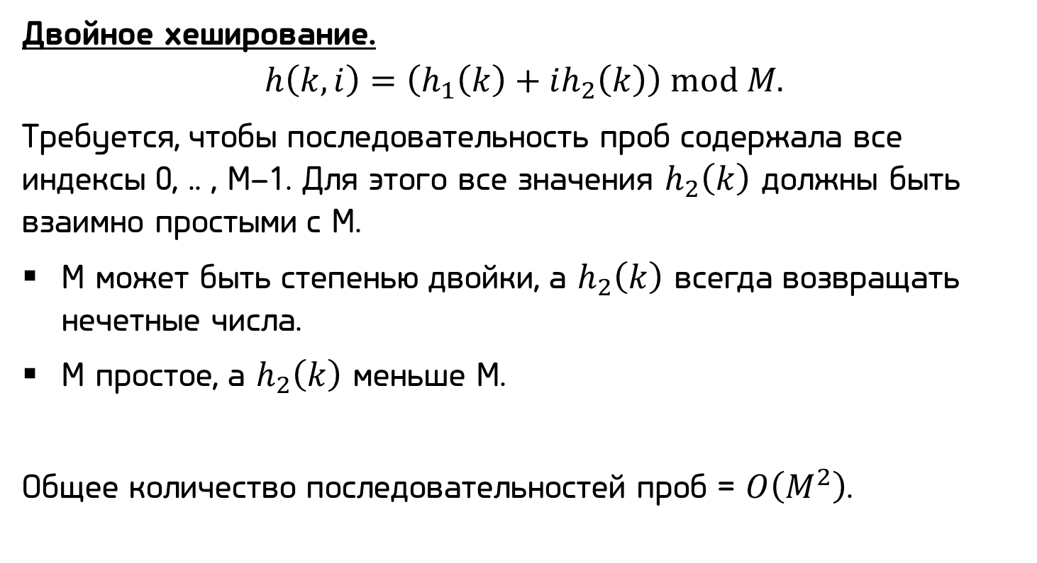
Хеш-таблицы. Открытая адресация.
Двойное хеширование.
$$h\left(k,i\right)=\left(h_{1}\left(k\right)+ih_{2}\left(k\right)\right) mod M.$$
Требуется, чтобы последовательность проб содержала все индексы 0, .. , M–1. Для этого все значения $h_{2}\left(k\right)$ должны быть взаимно простыми с M.
M может быть степенью двойки, а $h_{2}\left(k\right)$ всегда возвращать нечетные числа.
M простое, а $h_{2}\left(k\right)$ меньше M.
Общее количество последовательностей проб = $O\left(M^{2}\right)$.

Slide 36
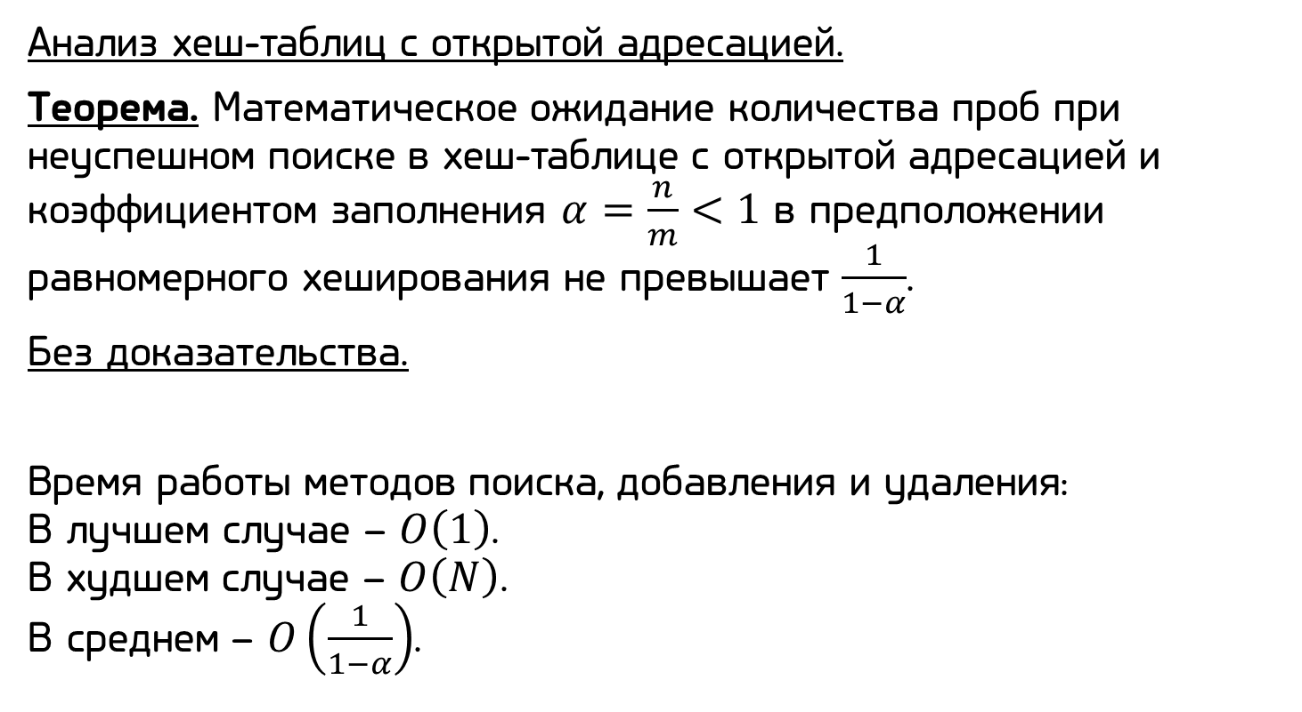
Хеш-таблицы. Открытая адресация.
Анализ хеш-таблиц с открытой адресацией.
Теорема. Математическое ожидание количества проб при неуспешном поиске в хеш-таблице с открытой адресацией и коэффициентом заполнения $α=\frac{n}{m}<1$ в предположении равномерного хеширования не превышает $\frac{1}{1−α}$.
Без доказательства.
Время работы методов поиска, добавления и удаления: В лучшем случае – $O\left(1\right)$. В худшем случае – $O\left(N\right)$. В среднем – $O\left(\frac{1}{1−α}\right)$.

Slide 37
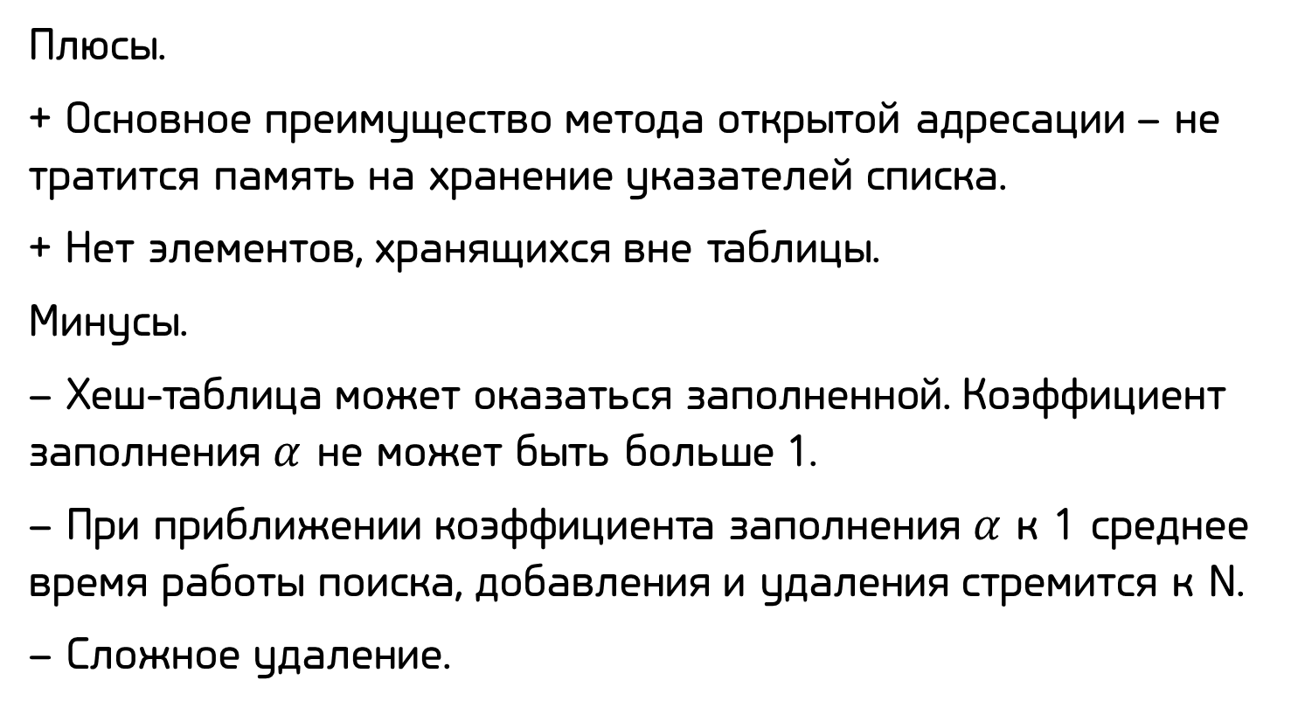
Хеш-таблицы. Открытая адресация.
Плюсы.
+ Основное преимущество метода открытой адресации – не тратится память на хранение указателей списка.
+ Нет элементов, хранящихся вне таблицы.
Минусы.
– Хеш-таблица может оказаться заполненной. Коэффициент заполнения $α$ не может быть больше 1.
– При приближении коэффициента заполнения $α$ к 1 среднее время работы поиска, добавления и удаления стремится к N.
– Сложное удаление.

Slide 38
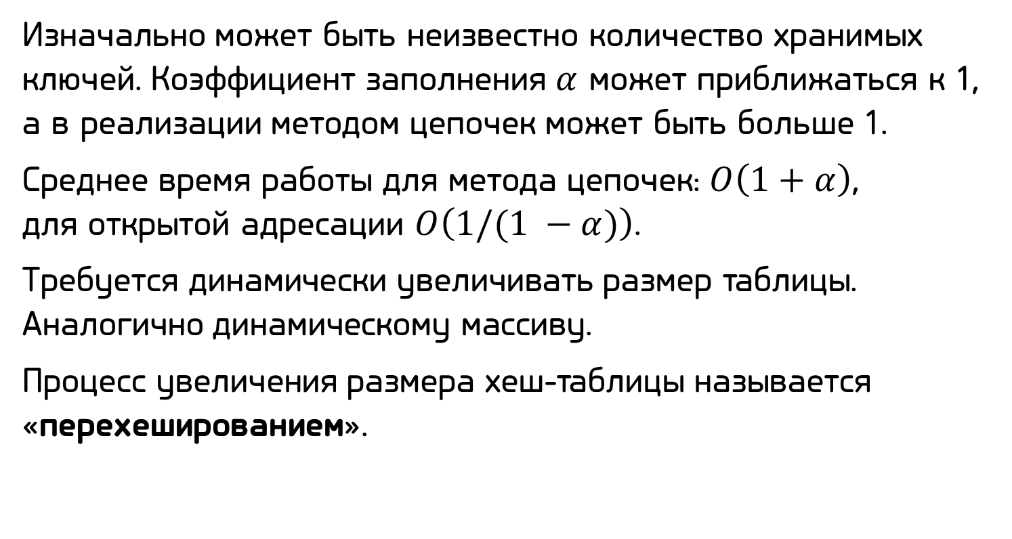
Динамическая хеш-таблица.
Изначально может быть неизвестно количество хранимых ключей. Коэффициент заполнения $α$ может приближаться к 1, а в реализации методом цепочек может быть больше 1.
Среднее время работы для метода цепочек: $O\left(1+α\right)$, для открытой адресации $O\left(1/(1 −α)\right)$.
Требуется динамически увеличивать размер таблицы. Аналогично динамическому массиву.
Процесс увеличения размера хеш-таблицы называется «перехешированием».

Slide 39
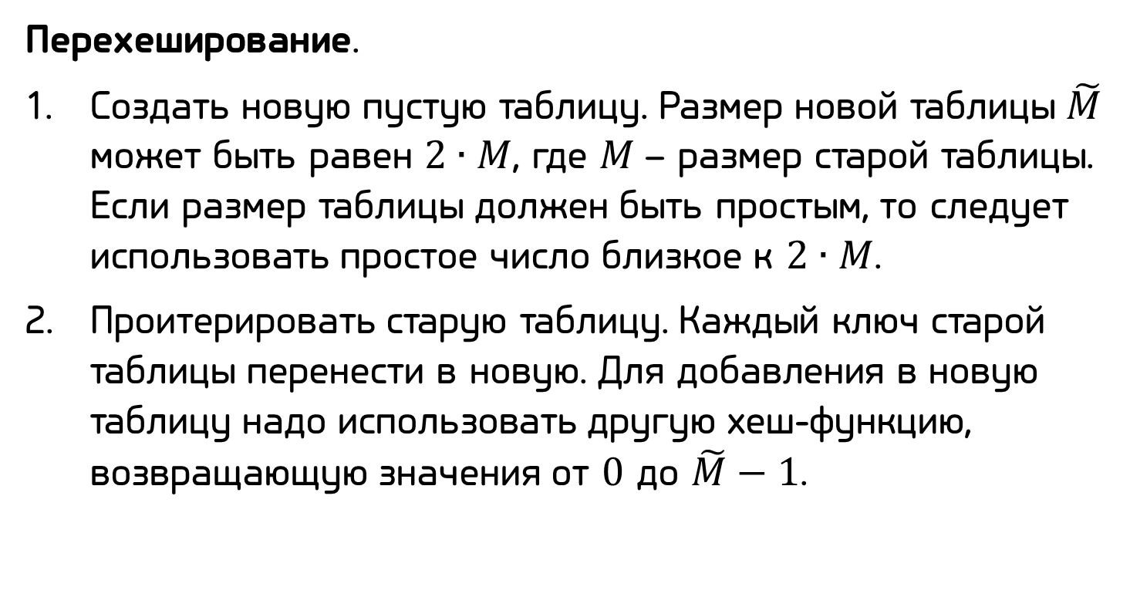
Динамическая хеш-таблица.
Перехеширование.
Создать новую пустую таблицу. Размер новой таблицы $\tilde{M}$ может быть равен $2∙M$, где $M$– размер старой таблицы. Если размер таблицы должен быть простым, то следует использовать простое число близкое к $2∙M$.
Проитерировать старую таблицу. Каждый ключ старой таблицы перенести в новую. Для добавления в новую таблицу надо использовать другую хеш-функцию, возвращающую значения от $0$ до $\tilde{M}−1$.

Slide 40
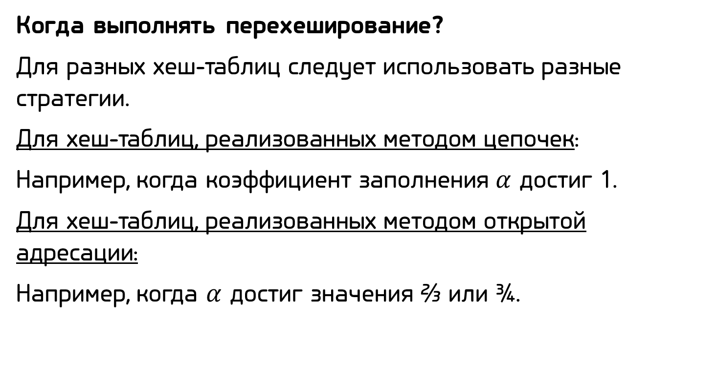
Динамическая хеш-таблица.
Когда выполнять перехеширование?
Для разных хеш-таблиц следует использовать разные стратегии.
Для хеш-таблиц, реализованных методом цепочек:
Например, когда коэффициент заполнения $α$ достиг 1.
Для хеш-таблиц, реализованных методом открытой адресации:
Например, когда $α$ достиг значения ⅔ или ¾.

Slide 41
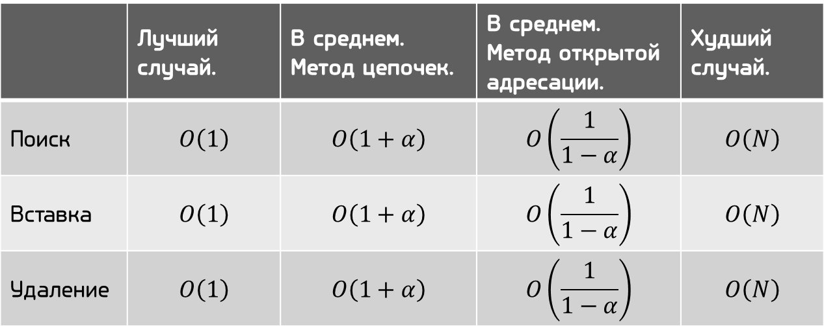
Хеш-таблицы. Время работы.
 | Лучший случай. | В среднем. Метод цепочек. | В среднем. Метод открытой адресации. | Худший случай.
Поиск | $$O\left(1\right)$$ | $$O\left(1+α\right)$$ | $$O\left(\frac{1}{1−α}\right)$$ | $$O\left(N\right)$$
Вставка | $$O\left(1\right)$$ | $$O\left(1+α\right)$$ | $$O\left(\frac{1}{1−α}\right)$$ | $$O\left(N\right)$$
Удаление | $$O\left(1\right)$$ | $$O\left(1+α\right)$$ | $$O\left(\frac{1}{1−α}\right)$$ | $$O\left(N\right)$$

Slide 42
Вопросы?
Спасибо за внимание!

